Slide 1


Comparación de tecnologías
Iván, Kornelius, Alex, David y Ángel

Slide 2
Funciones
-Ver tráfico
-Ver transporte
-Generar mapas propios
-Compartir mapas
-opciones al trazar una ruta
Si No
Si Si
Si Si
Si Si
6 3*2

Slide 3
Privacidad
-Ocultar la identidad de las personas
-Imágenes en tiempo real
-Información de errores
-Contenido aportado por la comunidad
-Informar de contenido inapropiado de la comunidad
Si No
No No
Si Si
Si Si
Si No

Slide 4
Actualización
-Corregir errores
-Actualización de los mapas
-Uso de la información
-Frecuencia de la actualización
No Si
Si Si
No Si
1-3 años 6-12 meses

Slide 5


Rendimiento
-estabilidad del sistema
-Concurrencia del sistema
95% de ordenes aceptadas
99.18% de las ordenes aceptadas
1002 usuarios, 90% eficacia en menos de 6 segundos
992 usuarios, 90% eficacia en menos de 5 segundos

Slide 6
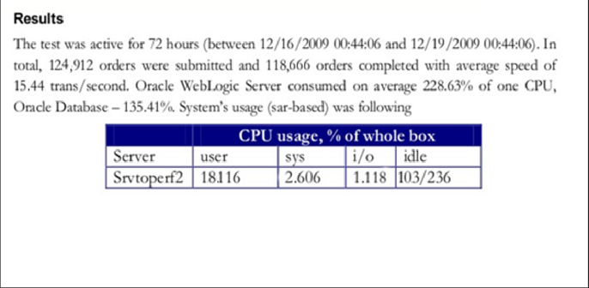
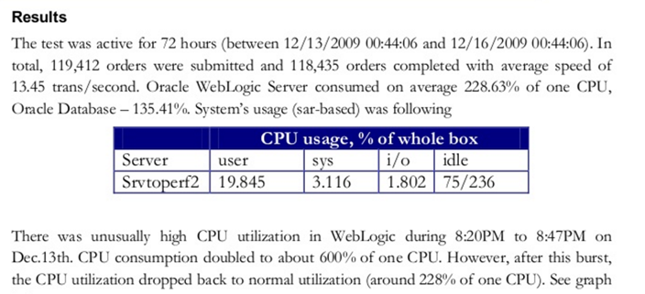
Estabilidad del sistema

Slide 7
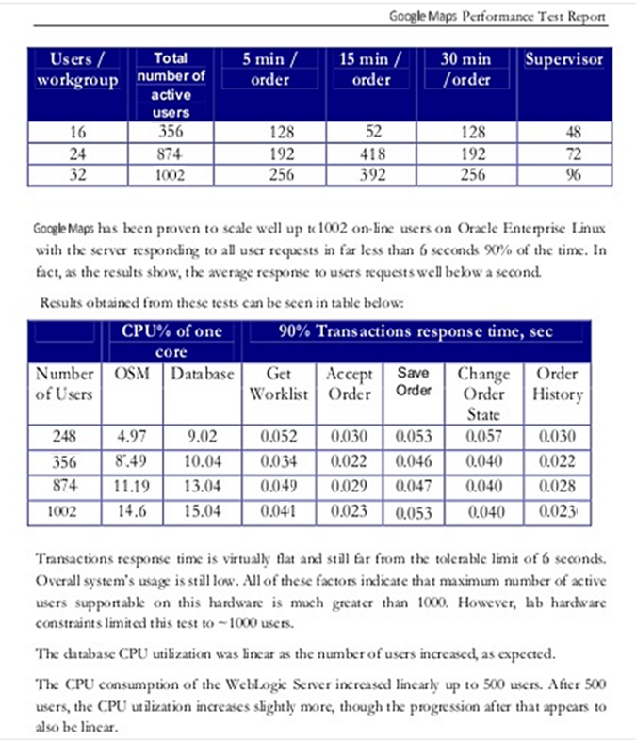
Concurrencia del sistema

Slide 8
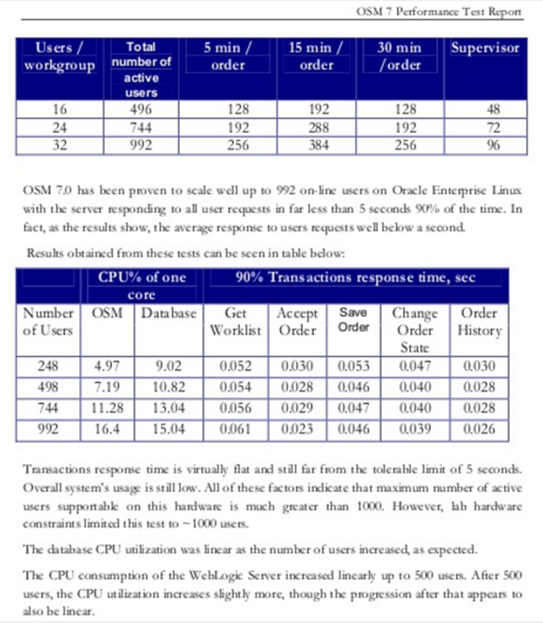
Concurrencia del sistema

Slide 9
Compatibilidad
-Microsoft Edge
-internet explorer 9 a 11
-Mozilla Firefox
-Google chrome
-Safari
-Aplicación Android
-aplicación ios
-Compatibilidad con dispositivos mobiles
No No
No No
Si Si
Si Si
No No
Si Si
Si Si
Si Si

Slide 10






Compatibilidad
App deporte
App Android
Realidad aumentada
App geográfica
App conductor
Simulador

Slide 11
Velocidad
-de carga media
-de carga Google chrome
-de carga Mozilla Firefox
-de carga Internet Explorer
-de carga En Safari
0.38s
1.28-4.23s
1.1-3.37s 0.67-3.55s
0.94-4.67s
0.52s
5.86-16.28s
8.25-25.01s 7.91-23.1s
9.14-29.44s

Slide 12
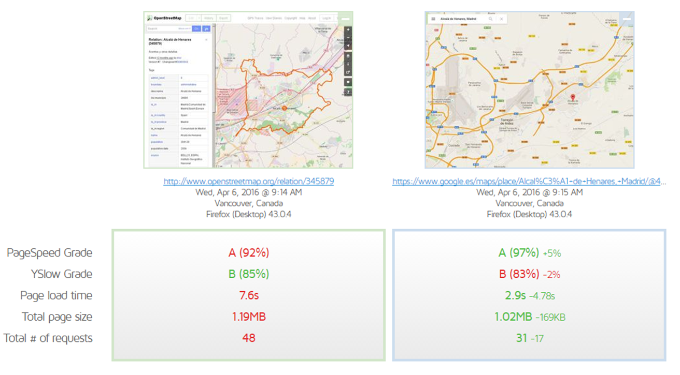
Velocidad media

Slide 13
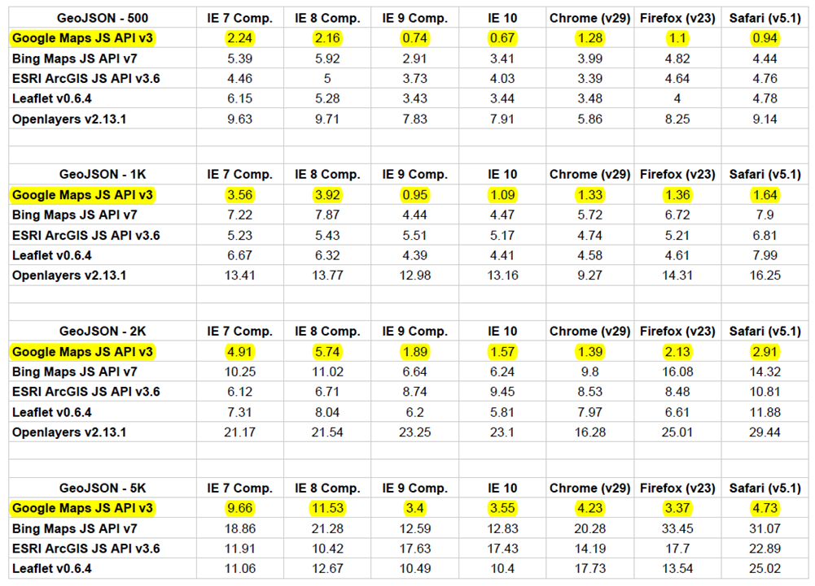
Velocidad en dispositivos
https://gtmetrix.com/compare/9FW1MgtW/qlqUOLnP

Slide 14
Precisión
-Margen de error
-GPS
-Triangulación 3G/4G
-Wi-Fi
-Mapa colaborativo
30m 18m
Si Si
Si Si
Si Si
No Si

Slide 15
Fiabilidad
The Google Maps/Google Earth APIs
Open Data Commons Open Database License (ODbL)
-Licencia
-Imágenes
DigitalGlobe
Bing y Usuarios

Slide 16
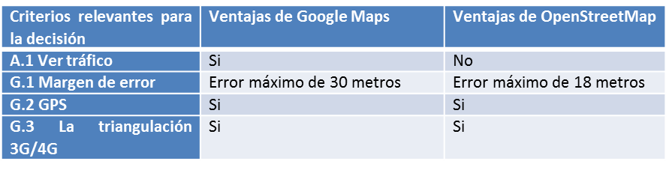
Situación de Google Maps
Empresa de Kebabs

Slide 17

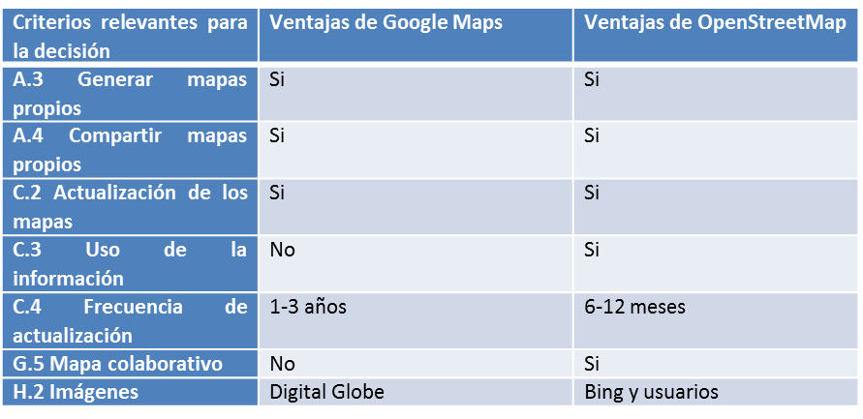
Situación de OpenStreetMap
Catástrofes naturales

Slide 18
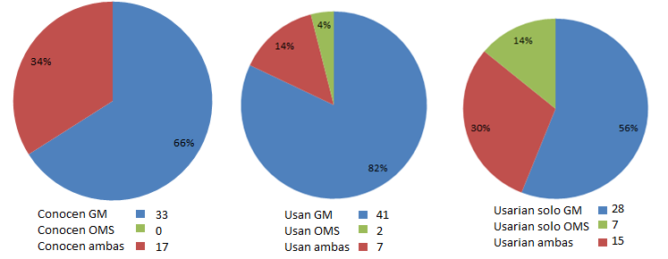
Encuestas
50 personas
3 preguntas
Edificio politécnico 30 personas facultad medicina 20.

Slide 19
Conclusiones
A nivel usuario OSM es una tecnología que promete pero aun no es conocida por la gran parte de la sociedad.
Tiene que perfilar algunas de sus funciones para dirigirse a un usuario de a pie
Esta mas dirigida(a día de hoy) a los usuarios técnicos
A la hora de realizar modificaciones OSM tiene mas facilidades.
La posibilidad de ver tráfico de Google Maps, permite usarla como GPS.
La API de Google es perfecta para cualquier desarrollador por su potencia y diversidad.
OSM puede generar mapas propios dado su carácter colaborativo, característica que resulta muy útil.
Las aplicaciones basadas en OSM son más diversas que la de Google Maps.

